Slide 1
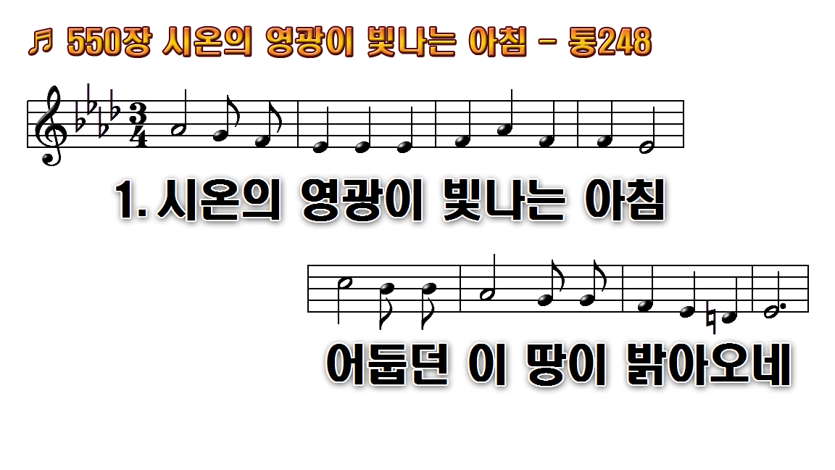
1
2
3
4

Slide 2
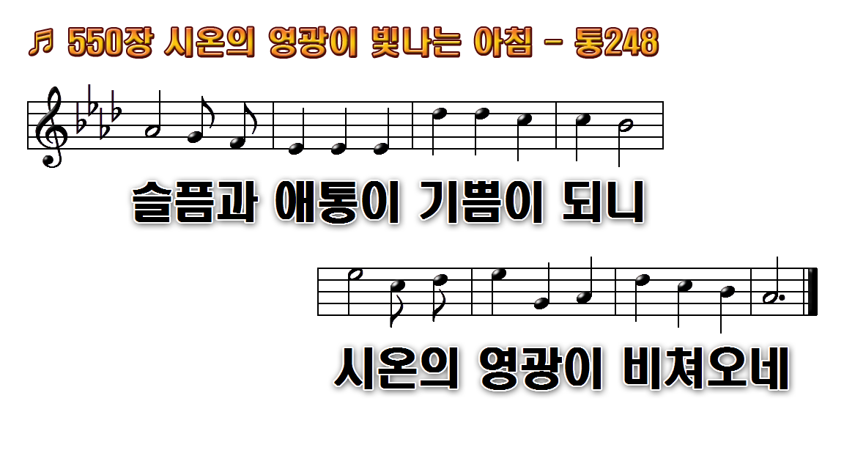
1
2
3
4

Slide 3
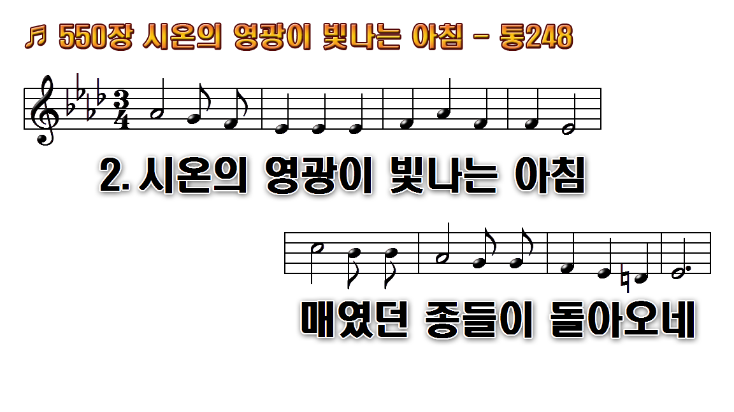
1
2
3
4

Slide 4
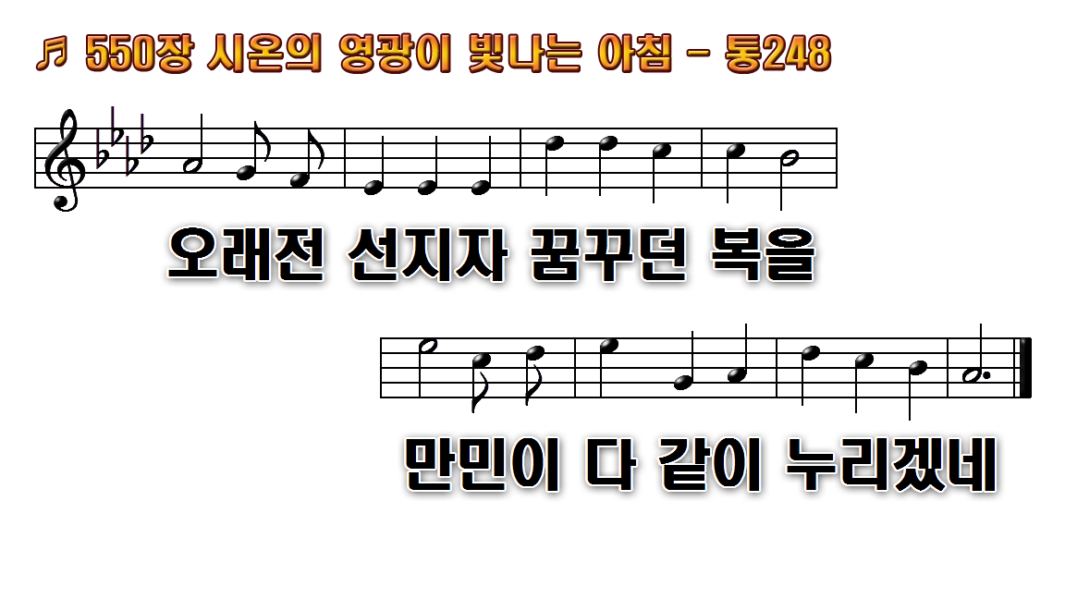
1
2
3
4
1.시온의 영광이 빛나는 아침
2.시온의 영광이 빛나는 아침
3.보아라 광야에 화초가 피고
4.땅들아 바다야 많은 섬들아

Slide 5
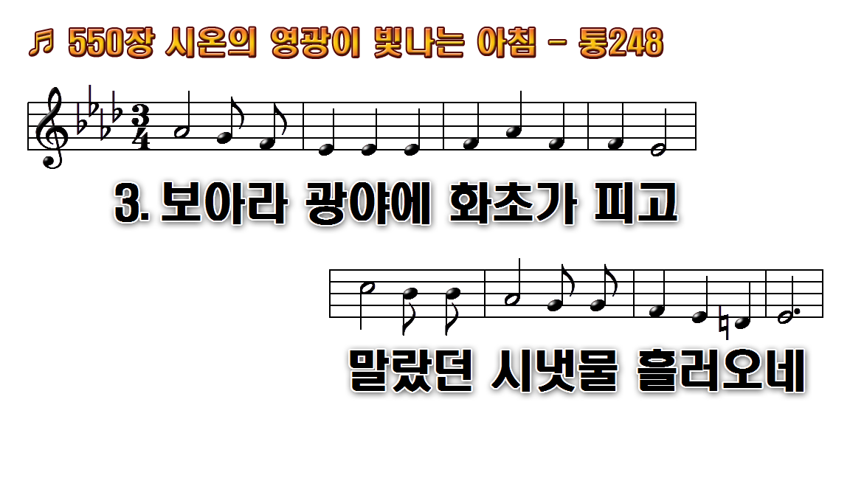
1
2
3
4

Slide 6
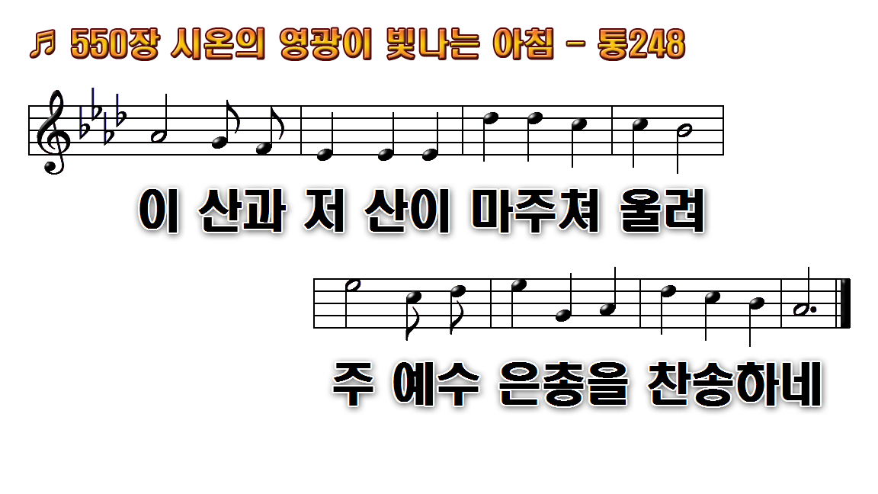
1
2
3
4

Slide 7
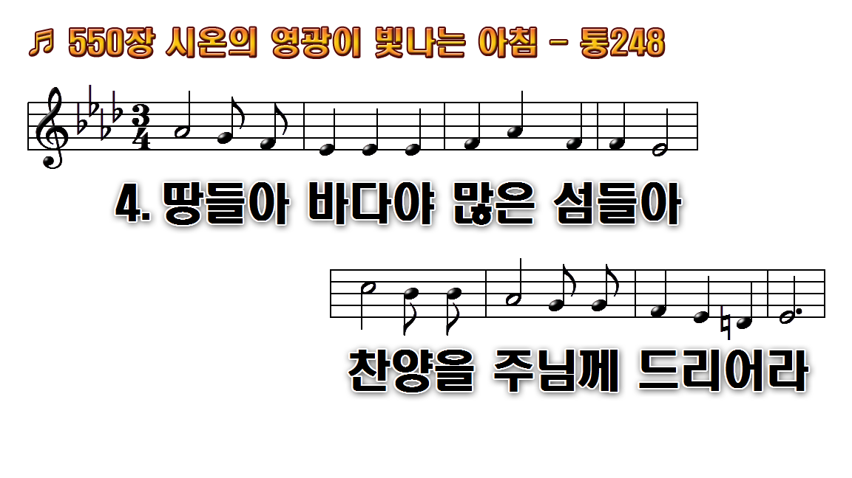
1
2
3
4

Slide 8
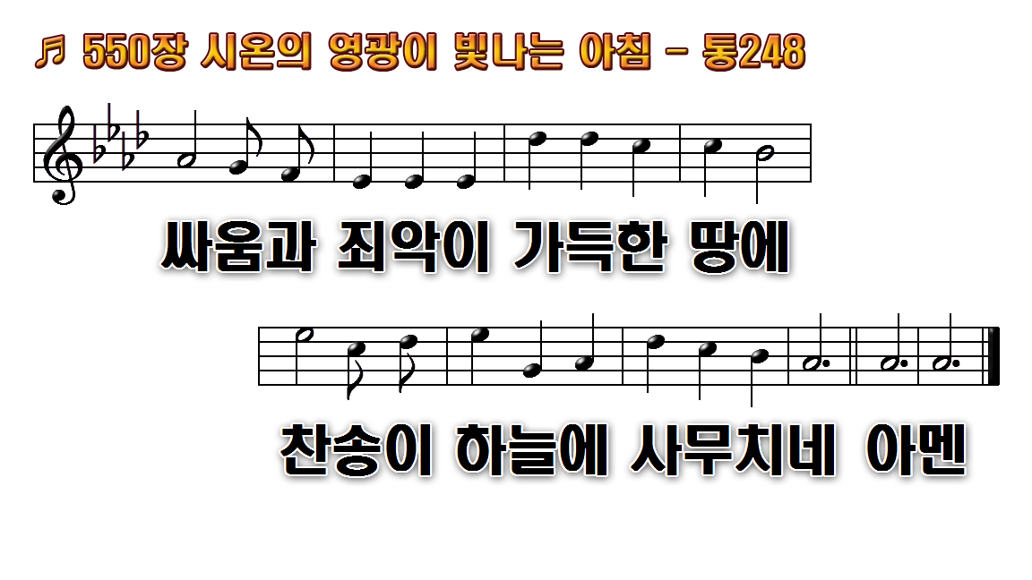
1
2
3
4

